Slide 1
Migracije i razlozi migriranja

Slide 2
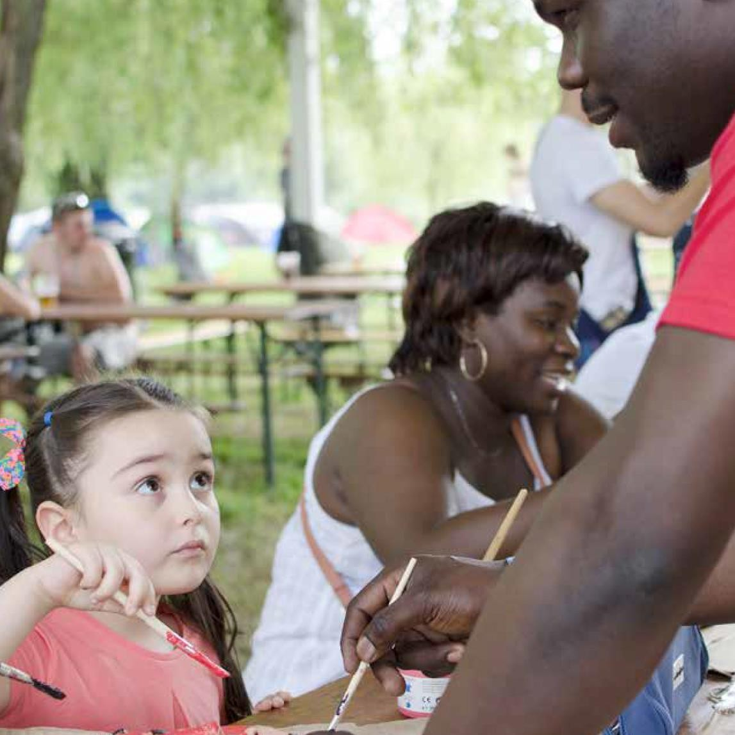
1. Što su migracije?
Sadržaj:
Zašto ljudi migriraju
Koje vrste migranata poznajemo?
Ranjive skupine migranata

Slide 3
Što su migracije i tko su migranti
Migracije – promjena mjesta boravka pojedinca ili skupine ljudi. Mogu biti dobrovoljne ili prisilne koje uključuju i fenomene poput trgovanja ljudima ili etničkog čišćenja.
Migranti - osobe koje su napustile svoje domove u potrazi za novim mogućnostima i prilikama za sigurniji i bolji život.
Emigracija – odseljavanje stanovništva
Imigracija – doseljavanje stanovništva

Slide 4
Zašto ljudi migriraju
https://www.youtube.com/watch?v=rqcJcMLFr6c

Slide 5

Zašto ljudi migriraju
ČIMBENICI POTICANJA
(događaji/okolnosti koje ljude tjeraju/navode da
napuste svoje domove)
ČIMBENICI PRIVLAČENJA
(mogućnosti koje ljude privlače na druga mjesta)
nemogućnost pronalaska posla
strah za vlastiti život i život vlastite obitelji SIGURNOST kršenje ljudskih prava
glad
loša zdravstvena zaštita sukobi RAT prirodne katastrofe (poplave, potresi, suše, uragani...)
poštivanje ljudskih prava nuklearne katastrofe progon zbog etničke ili nacionalne pripadnosti manja mogućnost nastupanja prirodnih katastrofa bolji uvjeti na tržištu rada
progon zbog vjere
bolji položaj/ zaštita žena
razdvajanje obitelji
progon zbog seksualne orijentacije razvojni projekti (izgradnja brana)
štetni obredi (obrezivanje žena)
politička stabilnost

Slide 6
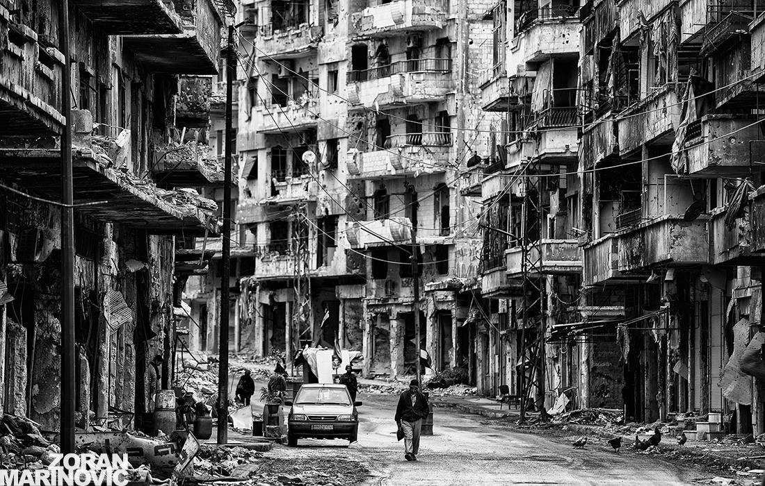

Zašto ljudi migriraju
ČIMBENICI POTICANJA
(događaji/okolnosti koje ljude tjeraju/navode da
napuste svoje domove)
nemogućnost pronalaska posla
strah za vlastiti život i život vlastite obitelji
loša zdravstvena zaštita
glad sukobi RAT
kršenje ljudskih prava
prirodne katastrofe (poplave, potresi, suše,
uragani...)
nuklearne katastrofe progon zbog vjere progon zbog etničke ili nacionalne pripadnosti
progon zbog seksualne orijentacije
razvojni projekti (izgradnja brana)
štetni obredi (obrezivanje žena)
razdvajanje obitelji
Foto: Zoran Marinović, Sirija, 2015.

Slide 7
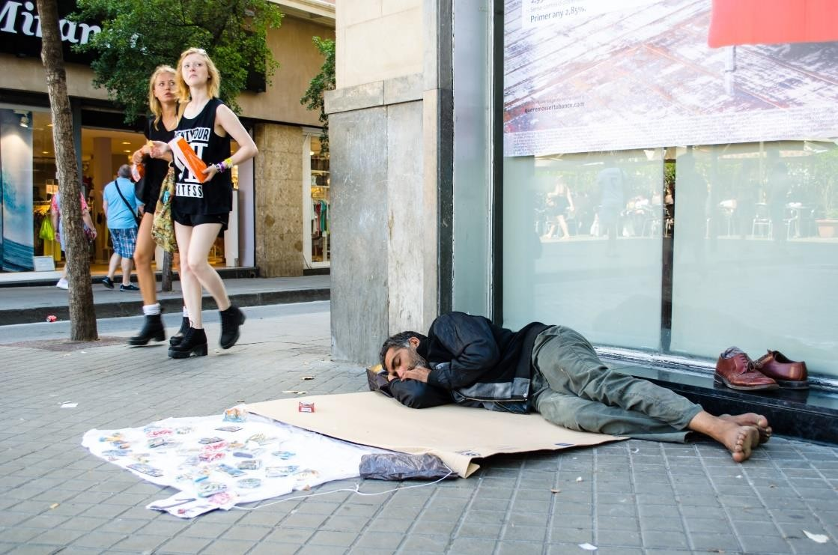
Zašto ljudi migriraju
ČIMBENICI PRIVLAČENJA
(mogućnosti koje ljude privlače na druga mjesta)
SIGURNOST
poštivanje ljudskih prava
manja mogućnost nastupanja prirodnih katastrofa
politička stabilnost
bolji položaj/ zaštita žena
bolji uvjeti na tržištu rada
Foto: Nives Vudrić, Barcelona, 2014.

Slide 8
Koje vrste migranata poznajemo?
https://www.youtube.com/watch?v=7H1p1kCm0V4

Slide 9
Migranti
Osobe koje su napustile svoje domove i upućuju se na druga mjesta. Pojam migrant širok je i može uključivati:
interno raseljene osobe,
radne migrante,
ekonomske migrante,
migrante u neregularnom statusu,
osobe bez državljanstva,
tražitelje međunarodne zaštite i
izbjeglice.
Koje vrste migranata poznajemo?

Slide 10
Tražitelj međunarodne zaštite / azila
Stranac ili osoba bez državljanstva koji/koja izrazi namjeru za podnošenjem zahtjeva za međunarodnu zaštitu, a čiji
Zahtjev još nije odobren.
Proganjanje zbog:
-Rase
-Vjere
-Nacionalne pripadnosti
-Pripadnosti određenoj društvenoj grupi
-Političkog mišljenja
Koje vrste migranata poznajemo?

Slide 11
Izbjeglica
Osoba kojoj je odobrena međunarodna zaštita u drugoj zemlji.
Zbog osnovanog straha od proganjanja zbog svoje rase, vjere, nacionalnosti, pripadnosti određenoj društvenoj grupi ili zbog političkog mišljenja ne može, ili se zbog tog straha ne želi staviti pod zaštitu dotične države; ili osoba bez državljanstva koja se nalazi izvan zemlje prethodnog boravišta, a koja se ne može ili se zbog tog straha ne želi vratiti u tu državu.
Koje vrste migranata poznajemo?

Slide 12
Interno raseljena osoba
Osoba koja je prisiljena napustiti svoj dom radi rata, sukoba,
prirodnih ili ekoloških katastrofa,
kršenja ljudskih prava, ali nije napustila vlastitu zemlju te zaštitu traži unutar nje.
Koje vrste migranata poznajemo?

Slide 13
Iregularni migrant
Osoba koja ne posjeduje potreban pravni status ili putne dokumente za ulazak ili ostanak u nekoj zemlji.
Koje vrste migranata poznajemo?

Slide 14
Ekonomski migrant
Osoba koja napušta svoju zemlju kako bi poboljšala svoju ekonomsku perspektivu i/ili perspektivu svoje zemlje.
Koje vrste migranata poznajemo?

Slide 15
Radni migrant
Osoba koja bi trebala biti, koja jest ili je bila zaposlena u zemlji čiji nije državljanin. Uživa zaštitu svoje zemlje i , ako želi, može se sigurno vratiti u svoju zemlju.
Koje vrste migranata poznajemo?

Slide 16
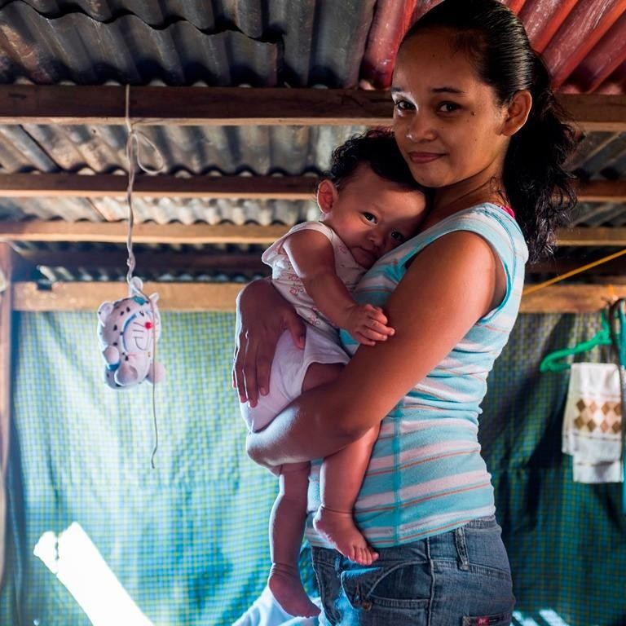
Ranjive skupine migranata
trudnice,
djeca,
djeca bez pratnje ili odvojena od roditelja,
starije osobe,
osobe s invaliditetom,
osobe sa zdravstvenim poteškoćama,
žrtve silovanja, mučenja ili drugog fizičkog ili psihičkog mučenja kako i
žrtve trgovanja ljudima
Foto: Veejay Villafranca/IFRC

Slide 17
?

Slide 18


Slide 19
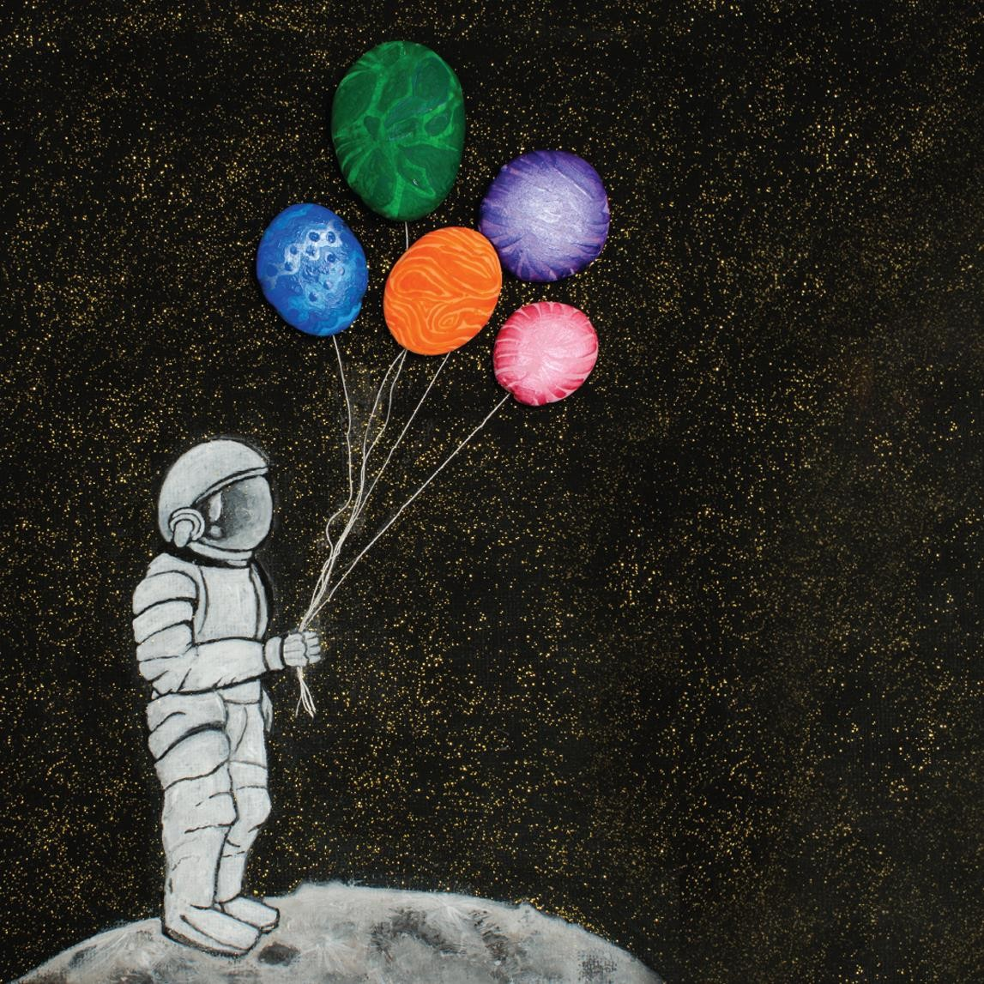

HCK - Služba za zaštitu migranata Ul. Crvenog križa 14
10 000 Zagreb
www.hck.hr
e-mail HCK: redcross@hck.hr
UNHCR
Radnička cesta 41/7 10 000 Zagreb www.unhcr.hr
e-mail UNHCR: hrvza@unhcr.org
© Slika: Irena Ilijevska
Dizajn i grafička priprema: Stožer

